Slide 1

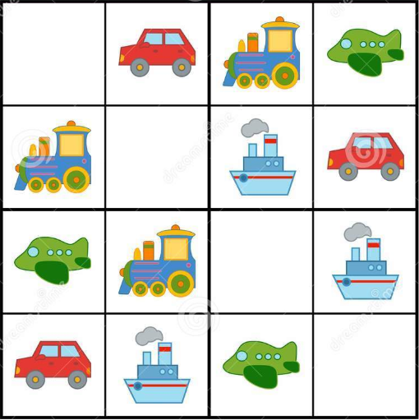
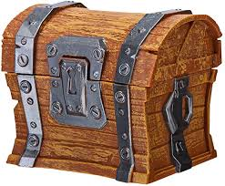
Comment REUSSIR vos SUDOKUS ?
P = NP ?
LES solveurs de contraintes,
Et comment gagner 1 MILLION ($)
[1iere partie]

Slide 2

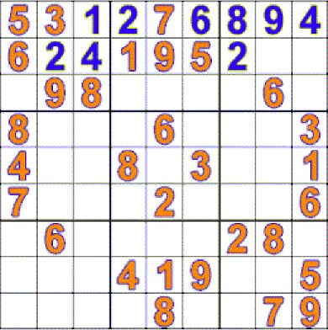
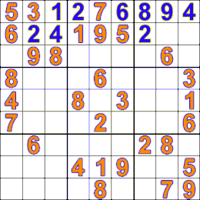
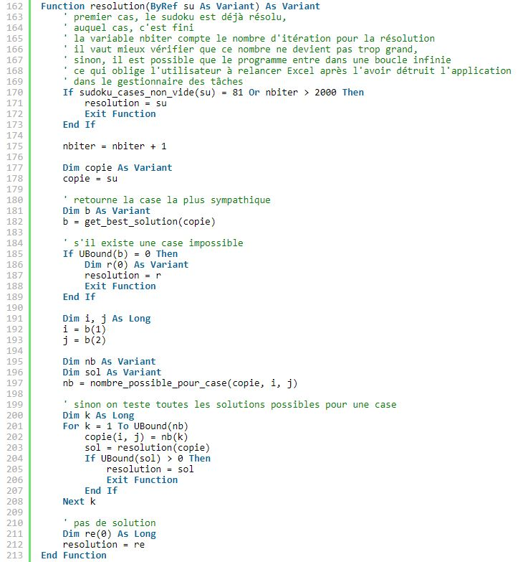
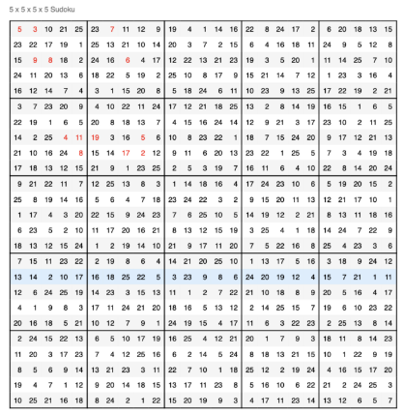

‘Force Brute’ et ‘complexité asymptotique’
For x₁₁ in 1..4
For x₂₂ in 1..4
For x₃₃ in 1..4
For x₄₄ in 1..4
Sudoku ?
4
x 4
x 4
x 4
x 4
4⁴
For x₁₃ in 1..9
For x₁₄ in 1..9
…
For x₉₇ in 1..9
Sudoku ?
9
x 9
…
x 9
40
Flemme !!!
x 9
9⁴⁰
For x_{IJ} in 1..n
For x_{KL} in 1..n

For x_{YZ} in 1..n
Sudoku ?
n
x n
…
x n
n*n
2
x n
n^{n*n/2}

Slide 3
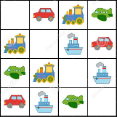

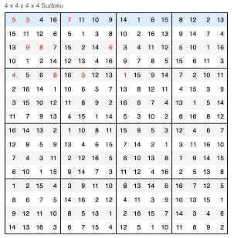
‘polynomial’ vs. ‘exponentiel’ (1/3)
11
+ 22
33
1…1
+ 2…2
3…3
For …
do
…
Linéaire
1…1
* 2…2
2…2
 
2…2 ...
…8642
11
* 22
22
22 .
242
For …
For …
do
…
…
…
Quadratique
…
‘fractal’
…
For …

For …
do
…
…
Super-polynomial

Slide 4

‘polynomial’ vs. ‘exponentiel’ (2/3)
2^{n}
10² = 10*10 = 100
2¹⁰ = 2*2*…*2 = 1024
n²
11² = 11*11 = 121
2¹¹ = 2¹⁰*2 = 2048
hospitalisations COVID

Slide 5
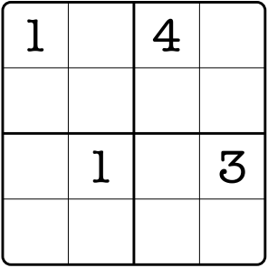
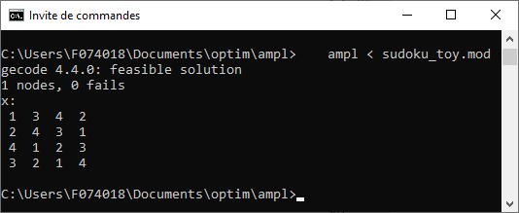
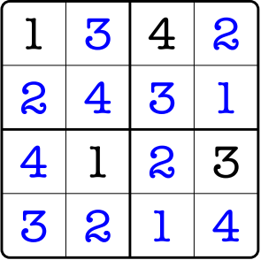
Le travail c’est la santé, rien faire c’est la conserver …
param énoncé: 1 2 3 4 :=
1 1 . 4 .
2 . . . .
3 . 1 . 3
4 . . . . ;
var X {1..4, 1..4} integer, in 1..4;
Pour résoudre un problème, il suffit …
… PARFOIS juste de le poser
‘parfois’ = son expression est SIMPLE
1) Programmation Linéaire (et extensions)
2) SMTLIB
subject to conforme_à_énoncé {i in 1..4, j in 1..4: énoncé[i,j] > 0}:
X[i,j] = énoncé[i,j];
subject to Ligne {i in 1..4}:
alldiff {j in 1..4} X[i,j];
subject to Colonne {j in 1..4}:
alldiff {i in 1..4} X[i,j];
subject to Carré {I in 1..4 by 2, J in 1..4 by 2}:
alldiff {i in I..I+1, j in J..J+1} X[i,j];

Slide 6
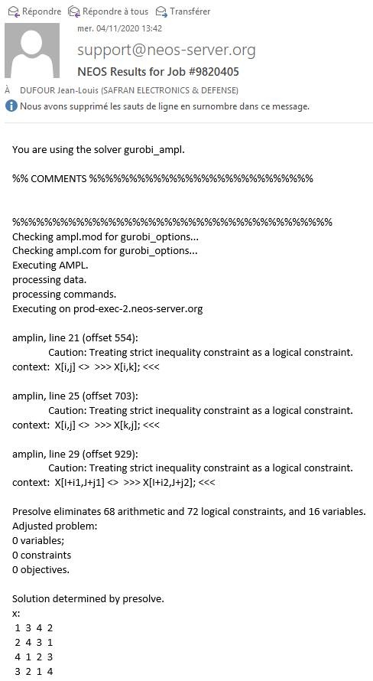
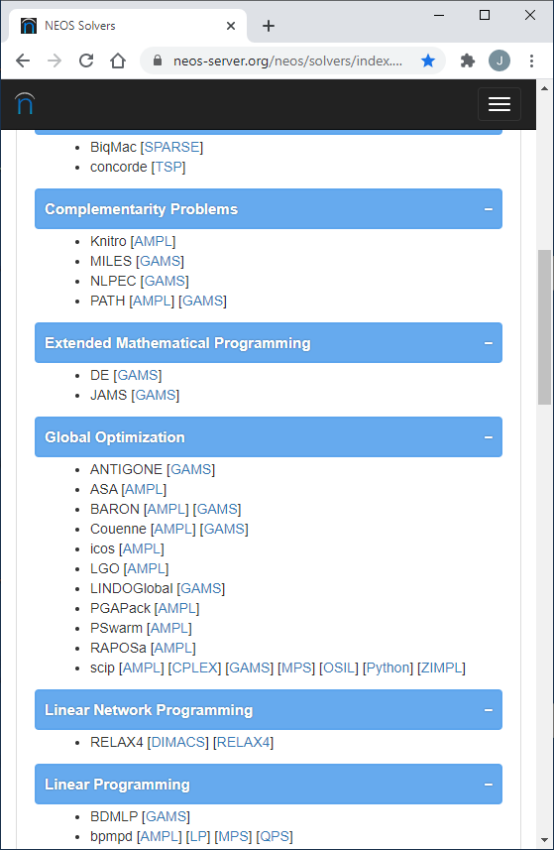
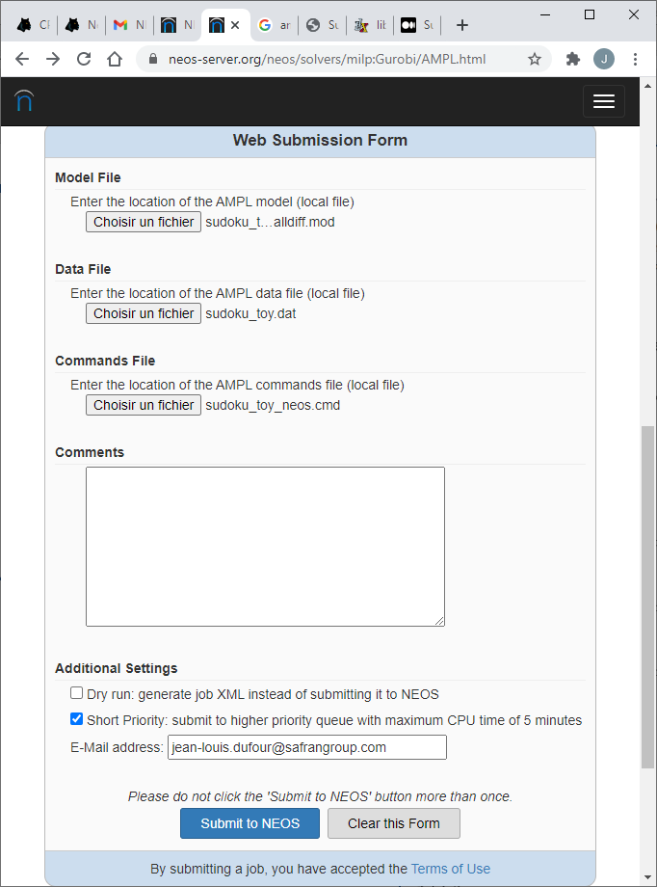
Depuis 1997 : NEOS

Slide 7
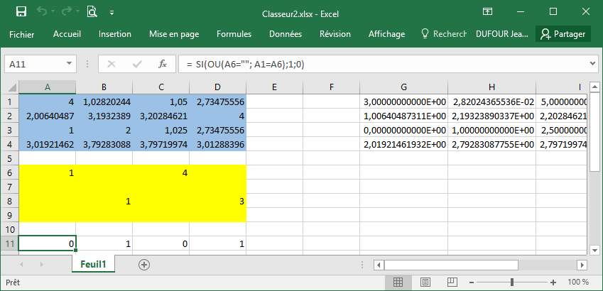
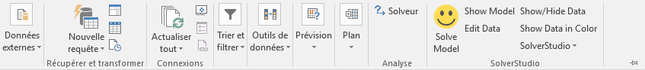
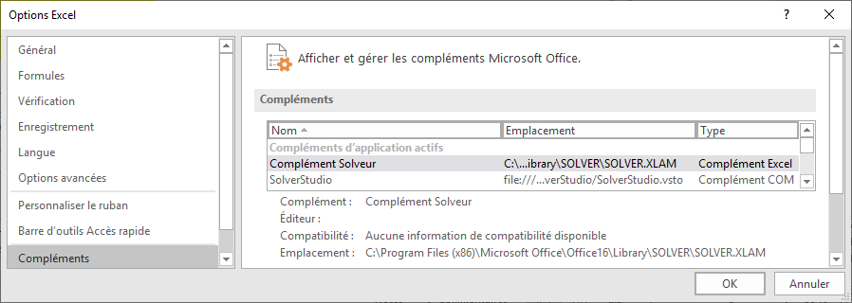
Excel s’y met aussi

Slide 8
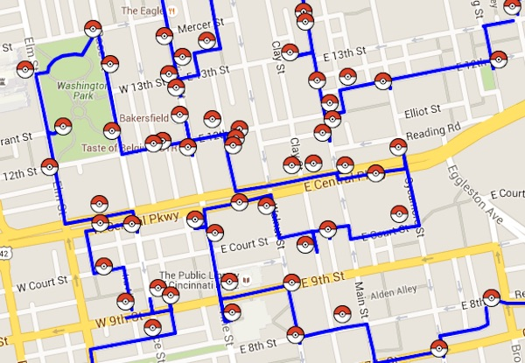
Un peu d’histoire
1832 : le Commis-Voyageur
1937 : ‘operations research’ dans l’armée anglaise
1947 : Dantzig invente le ‘simplexe’
‘The top 10 algorithms’ (Computing, 2000)
‘The algorithm that runs the world’ (NewScientist, 2012)
Remarquablement efficace en pratique
1972 : Klee & Minty : le pire cas est exponentiel !
1972 : Karp : la programmation entière est NP-complète
1974 : Kachiyan : un autre algo pour LP est polynomial …
… qui ne sera jamais utilisé : TROP LENT !
2020 : la consécration -;) : Pokemon Go!

Slide 9
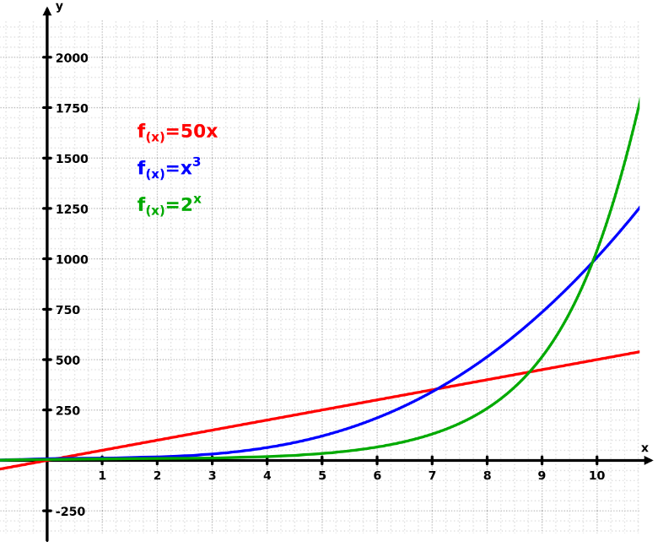
‘polynomial’ vs. ‘exponentiel’ (3/3)
DANGER
Fake News !
Passer à l’echelle (ou pas)
Algo exponentiel : AVOIR DE LA MARGE
Si la ‘vraie vie’ est là …

Slide 10
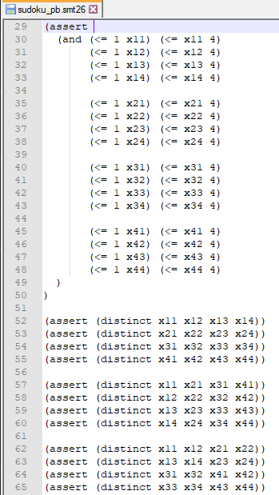
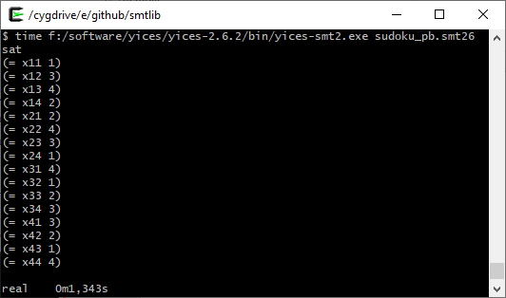
Sudoku via la SMTLIB

Slide 11
Histoire de la SMTLIB
1929 : Mojżesz Presburger : algo. pour l’arithmétique entière SANS MULTIPLICATION
☺ ∃ x,y,z . x+2*y >= 5*z
☹ ∃ x,y,z . x > 0 & y > 0 & x*x*x + y*y*y = z*z*z
1931 : Alfred Tarski : algo. pour l’arithmétique réelle
☹ Ces 2 algos : complexité en DOUBLE EXPONENTIELLE (Fischer & Rabin 74)
…
1979 : Greg Nelson & Derek Oppen : comment combiner ces algos.
1984 : Robert Shostak : idem (en plus simple)
…
1992 : 1^{ière} SAT-COMP (régulièrement à partir de 2002)
Et V0 du format DIMACS
…
2003 : V0 du format SMTLIB
2005 : 1^{ière} SMT-COMP
2017 : V2.6, plus de 100000 benchmarks
Solver | Temps
Yices | 1.35s
MathSat | 1.8s
Z3 | 5.1s
CVC4 | 8.2s

Slide 12
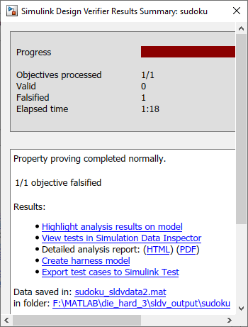
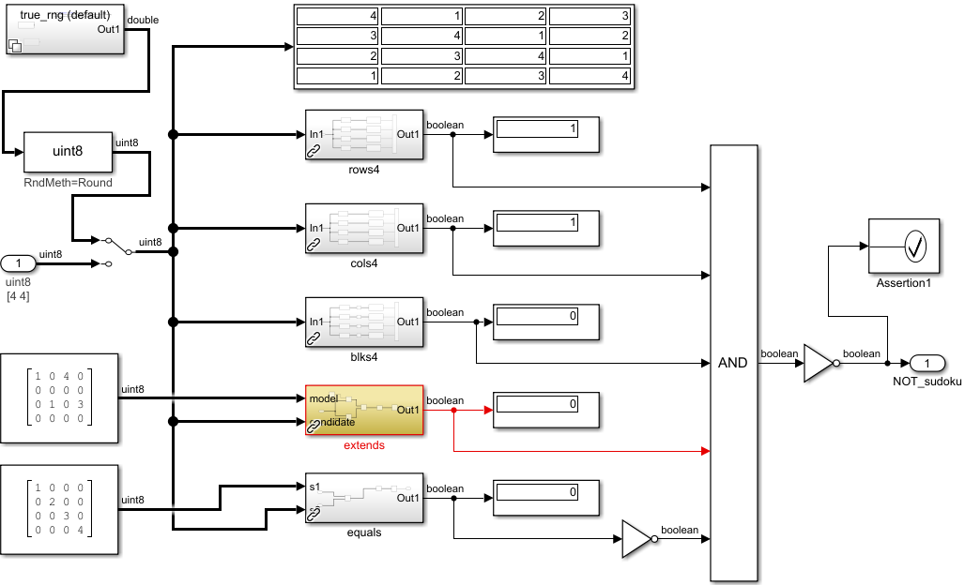
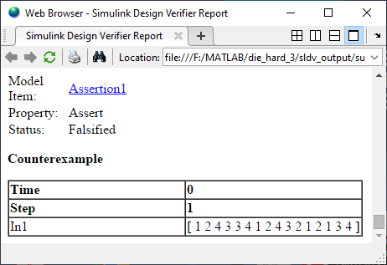
Sudoku via Simulink

Slide 13

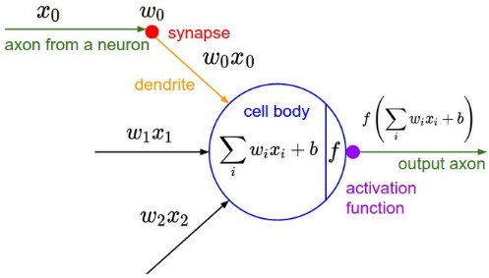
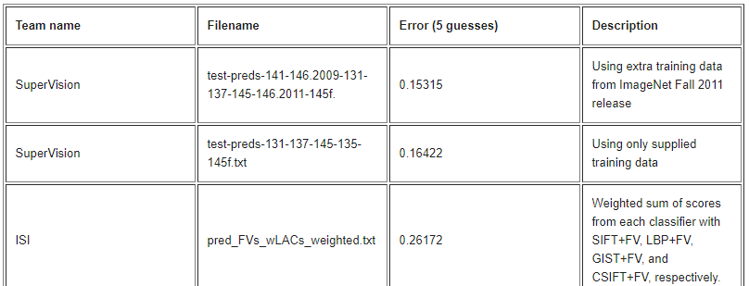
Réseaux de neurones
https://cs231n.github.io/neural-networks-1
1958 Frank Rosenblatt : le « perceptron »
Oct. 2012 : ILSVRC (ImageNet Comp.)
Mars 2013 : Google recrute Geoffrey Hinton → TensorFlow
Mai 2015 : LeCun, Bengio, Hinton : Nature
Mars 2019 : Turing Award
Sep. 2013 : « Evasion attacks against machine learning at test time »
http://image-net.org/challenges/LSVRC/2012/results.html

Slide 14
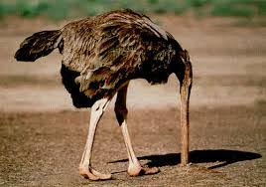
Réseau de neurones : « Adversarial attack » (1/4)
Aout 2016 : DARPA XAI
Avril 2014 : Szegedy & al.
Mai 2015 : Goodfellow & al.
Oct. 2016 : Sharif & al.

Slide 15
Réseau de neurones : « Adversarial attack » (2/4)
« without the dataset the article is useless »
« ok google browse to evil_dot_com »

Slide 16
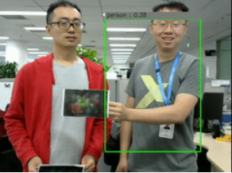
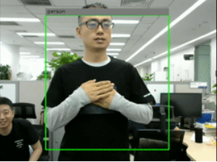

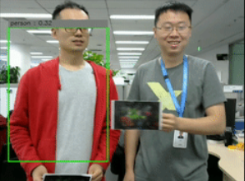
Réseau de neurones : « Adversarial attack » (3/4)

Slide 17
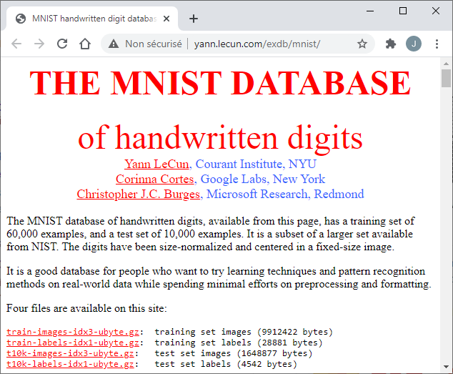

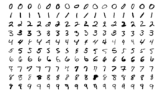
Réseau de neurones : « Adversarial attack » (4/4)
6
7
UNSAT
5
3
2
‘9’ à distance 7
En 20h …
… sur un PC de course

Slide 18
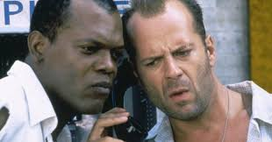
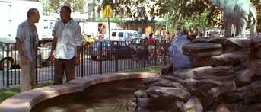
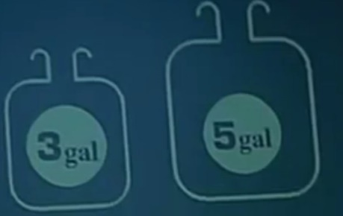
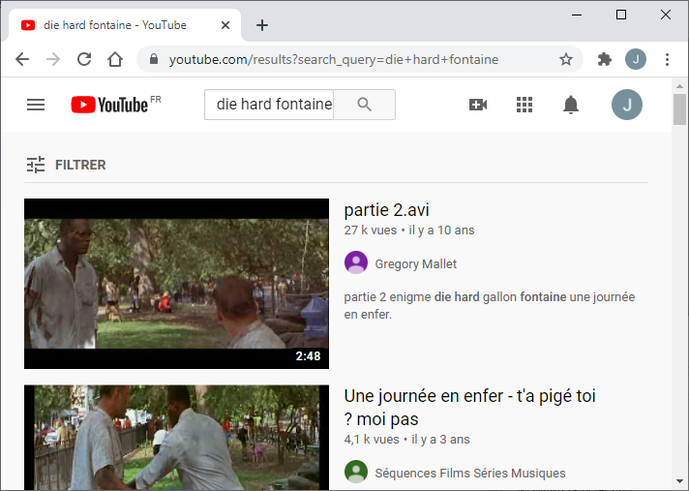
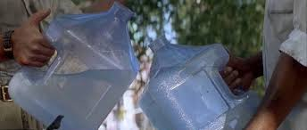
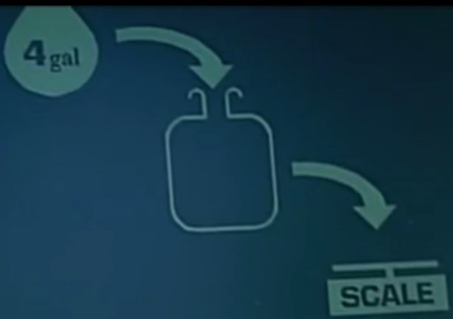
Die hard (1/3)

Slide 19
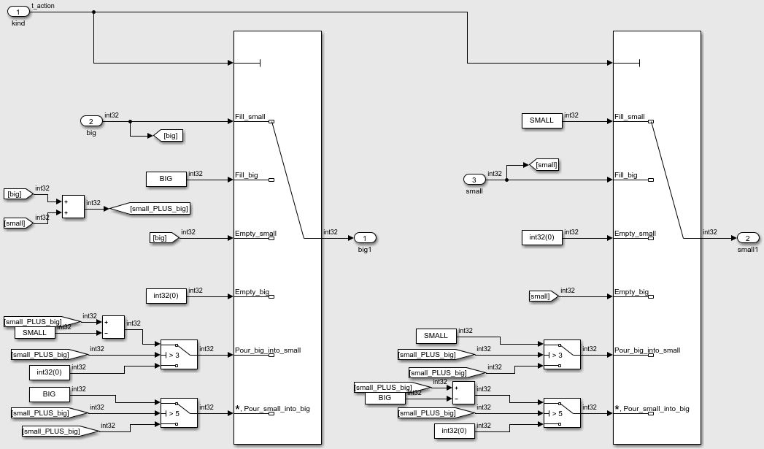
Die hard (2/3)

Slide 20
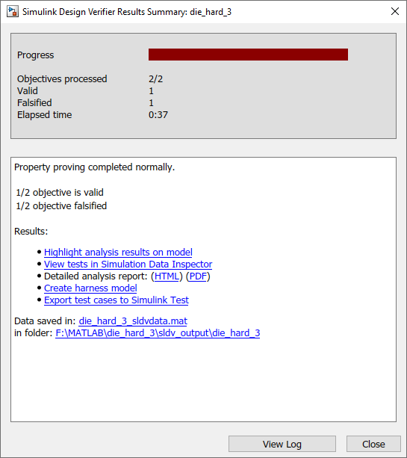
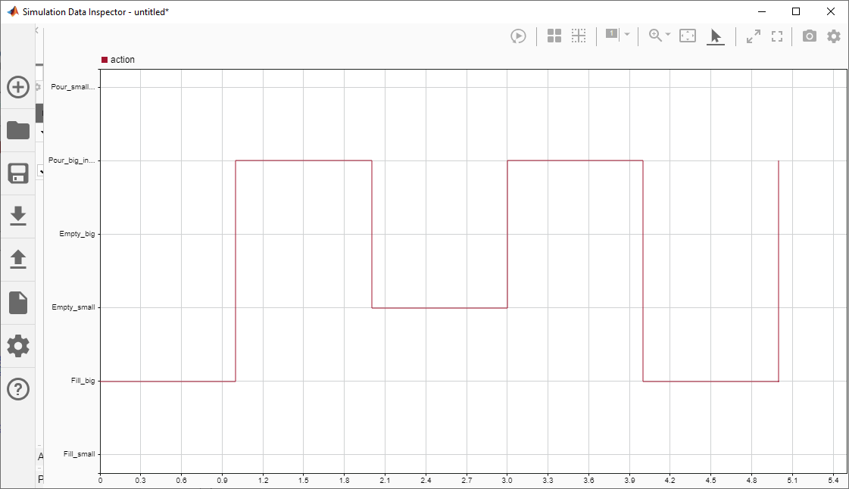
Die hard (3/3) ?

Slide 21

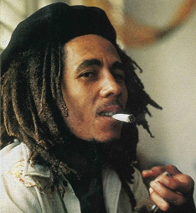
Needham-Schroeder-Lowe (1/4)
1976 : Diffie & Hellman : cryptographie à « clé publique »
1978 : Needham & Schroeder : authentification et échange de clés
1989 : Burrows, Abadi & Needham : preuve formelle de ces protocoles
< N_{A} , A >_{B}
< N_{A} , N_{B} >_{A}
< N_{B} >_{B}

Slide 22



Needham-Schroeder-Lowe (2/4)
1995 Gavin Lowe: An attack on the NSPK authentication protocol
1997 Gavin Lowe: Breaking and fixing the NSPK protocol using FDR
< N_{A} , A >_{C}
< N_{A} , A >_{B}
< N_{A} , N_{B} >_{A}
N_{C} = N_{B}
< N_{A} , N_{C} >_{A}
< N_{C} >_{C}
< N_{B} >_{B}
Virement de 1M$ de A vers P

Slide 23
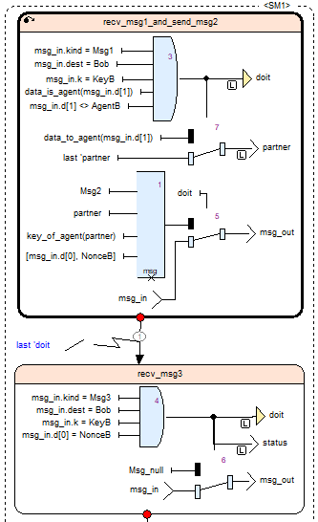
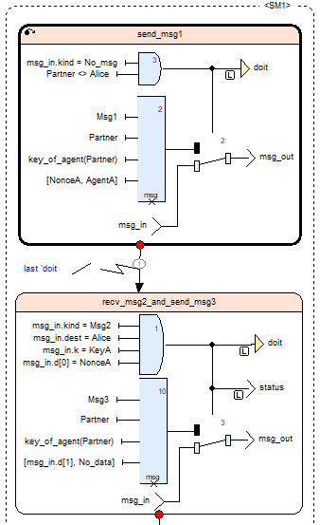
Needham-Schroeder-Lowe (3/4)
< N_{A} , A >_{B}
< N_{A} , N_{B} >_{A}
< N_{B} >_{B}

Slide 24
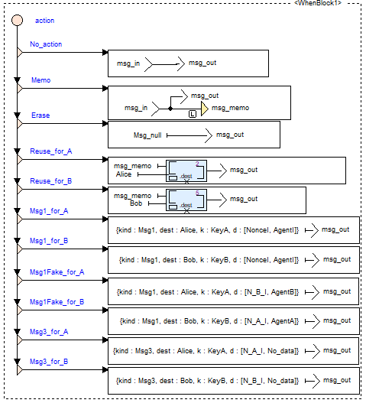
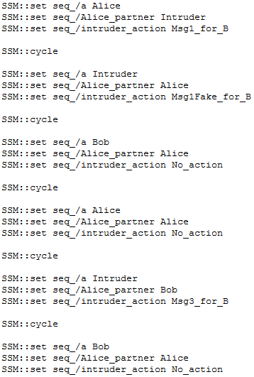
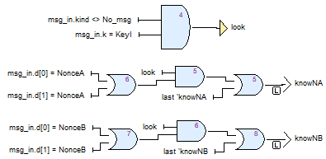
Needham-Schroeder-Lowe (4/4)

Slide 25
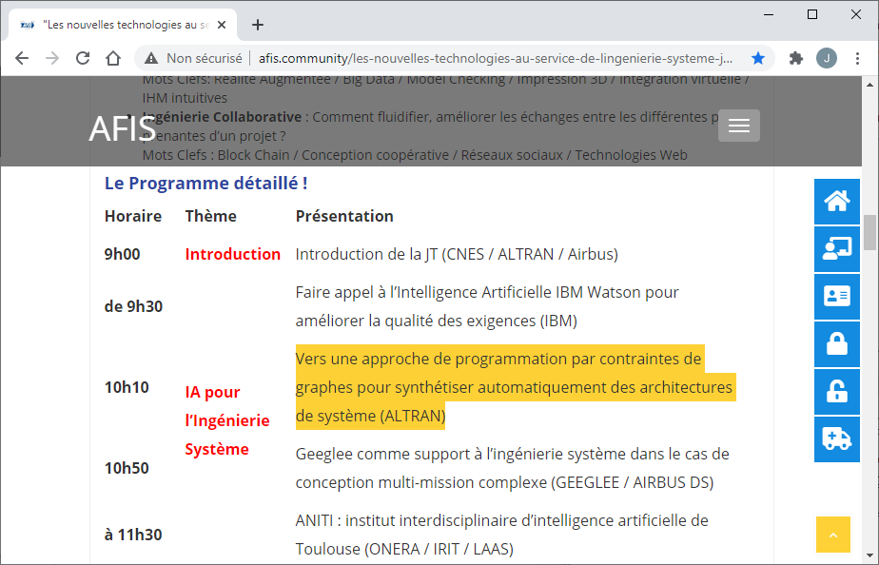
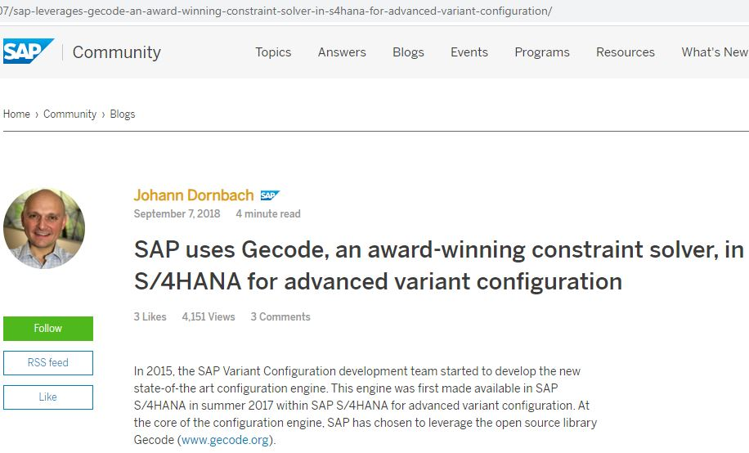
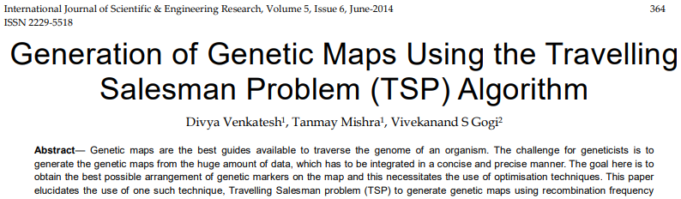
Des applications très diverses
SMT solver : une solution
Optim solver : la meilleure

Slide 26


Et le million dans tout ça ?
…
‘fractal’
For …

For …
do
…
…
…
Super-polynomial
Polynomial
…
…
…

